Slide 1

分时异动
判断日内机会
8月5日 20:15
罗雪奎
执业编号:A1120616080001
十多年证券市场经验，本科金融主修，个人独创《底部三买点》《一分钟选股法》 《五进五出法》 配合短线买卖《超级买入法》深入浅出的解析个股买卖原理，提倡用最简单的方式去操作股票

Slide 2

0 1
市场环境
0 2
板块选择
0 3
个股选择

Slide 3
PART 01
市场环境

Slide 4
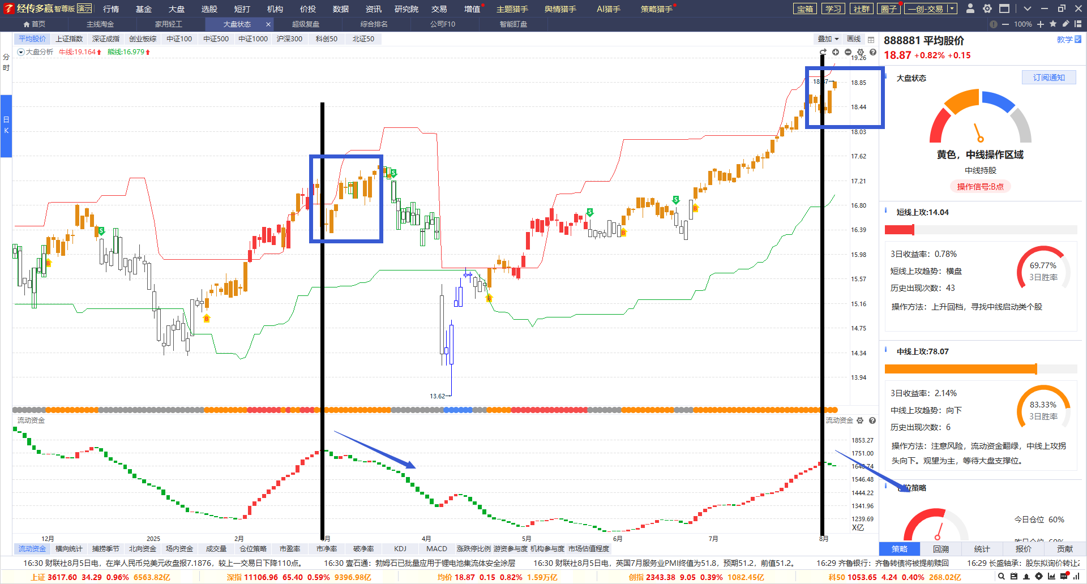
1.大盘：分化中上行
市场进入背离阶段
注意个股分化
赚指数，难赚钱

Slide 5
中线上攻高位
中线上攻（10%以下）的选股策略
进入底部区域，等待群体超跌寻找受伤主力。新一轮机构抱团的起点。
中线上攻（10%-30%向上）的选股策略
底部上升，个股进行建仓阶段，找新建仓的个股。机构抱团新控盘
中线上攻（30%-70%向上）的选股策略
进入牛市阶段，寻找主力已经控盘的股票。机构抱团高控盘
中线上攻（70%-90%向上）的选股策略
进入牛市后期阶段，寻找主力快速拉升的股票。机构抱团高风险
中线上攻（90%以上）的选股策略
顶部区域，或泡沫上涨区域，找补涨类个股。
注意事项：当中线上攻向下时，应观望或短线操作，等待大盘重要支撑位出现。

Slide 6
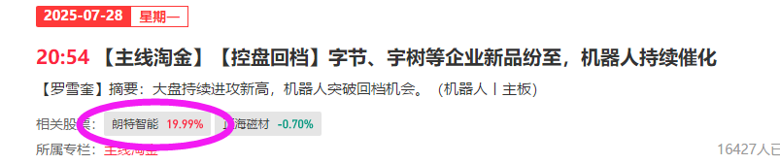
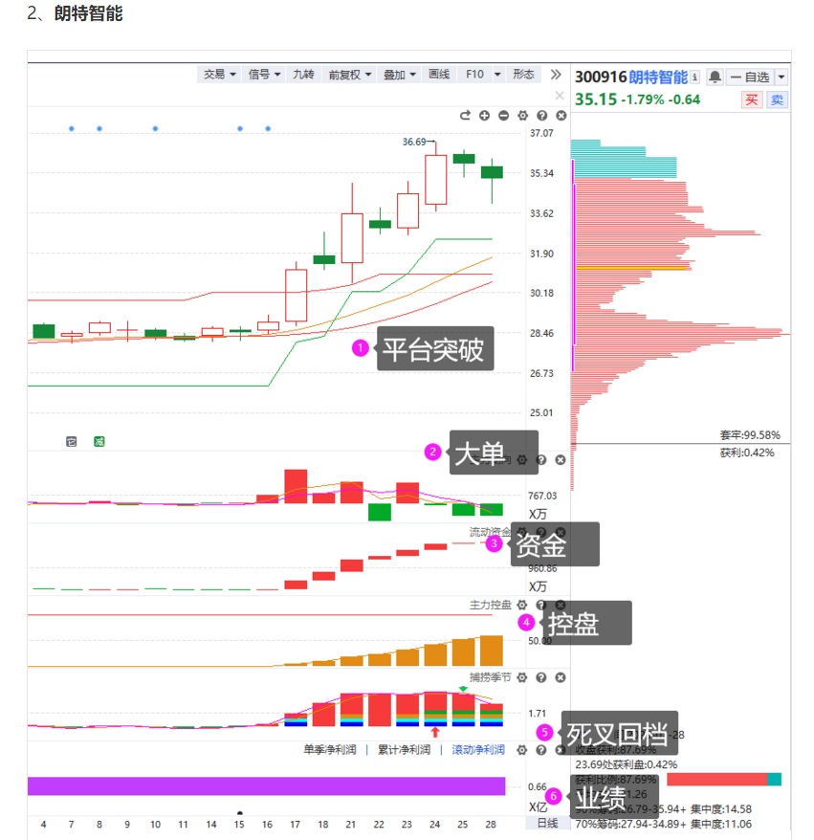
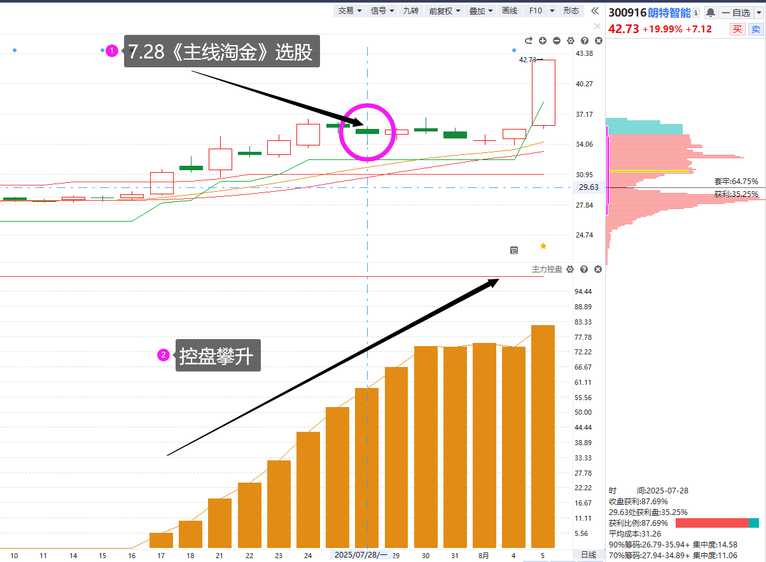
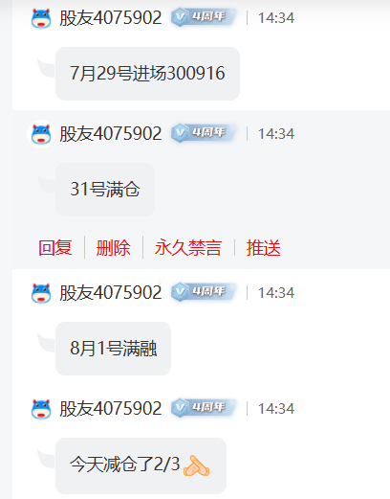

近期案例解析（机器人）
《主线淘金》158元/月
一周2-3篇。

Slide 7
PART 02
板块选择

Slide 8
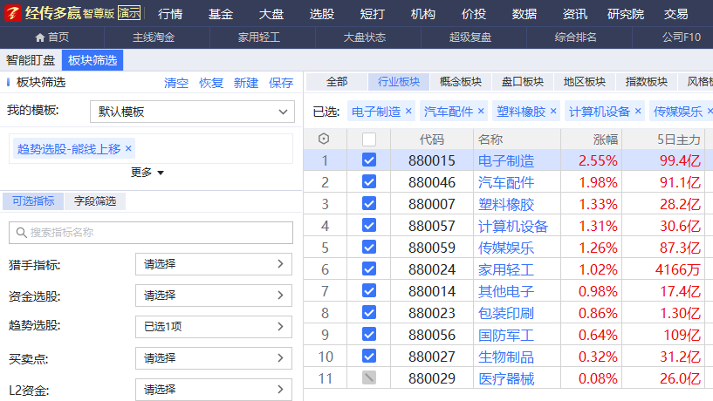
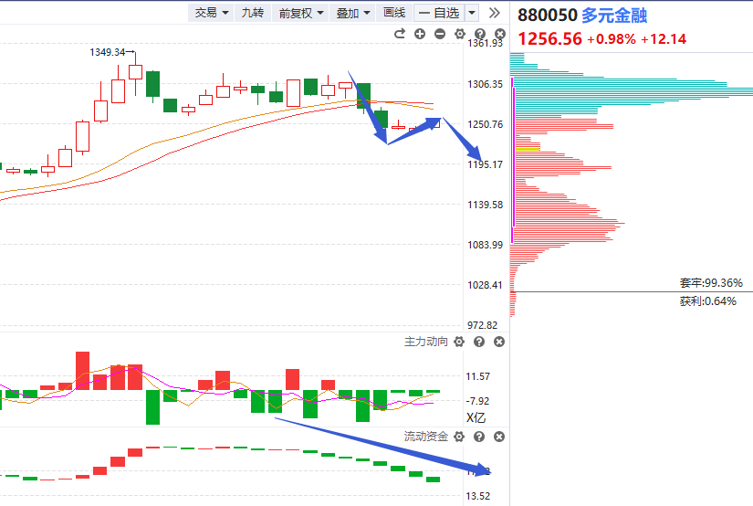
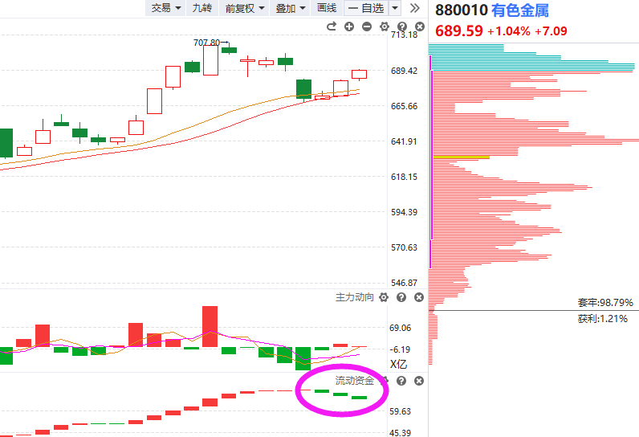
板块分化
本周上半周金叉反弹，部分的指数开始盘弱，只在进攻板块中留仓位，
走弱的可以收一些仓位。

Slide 9
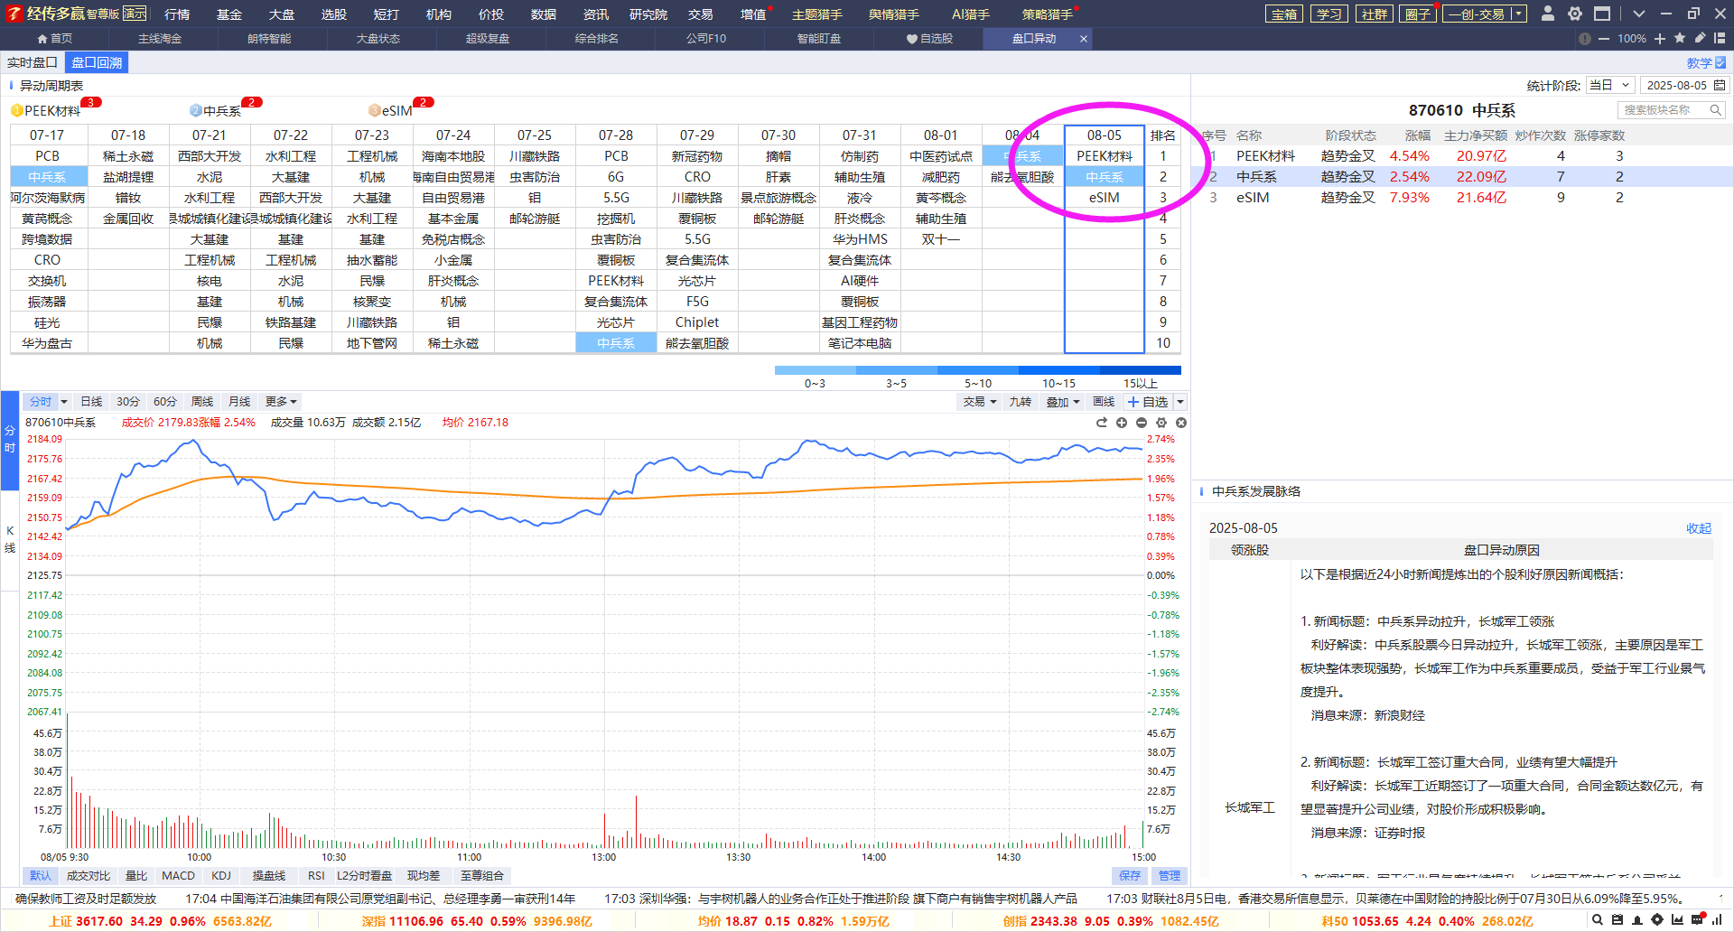
分时异动（军工）

Slide 10
PART 02
个股选择

Slide 11
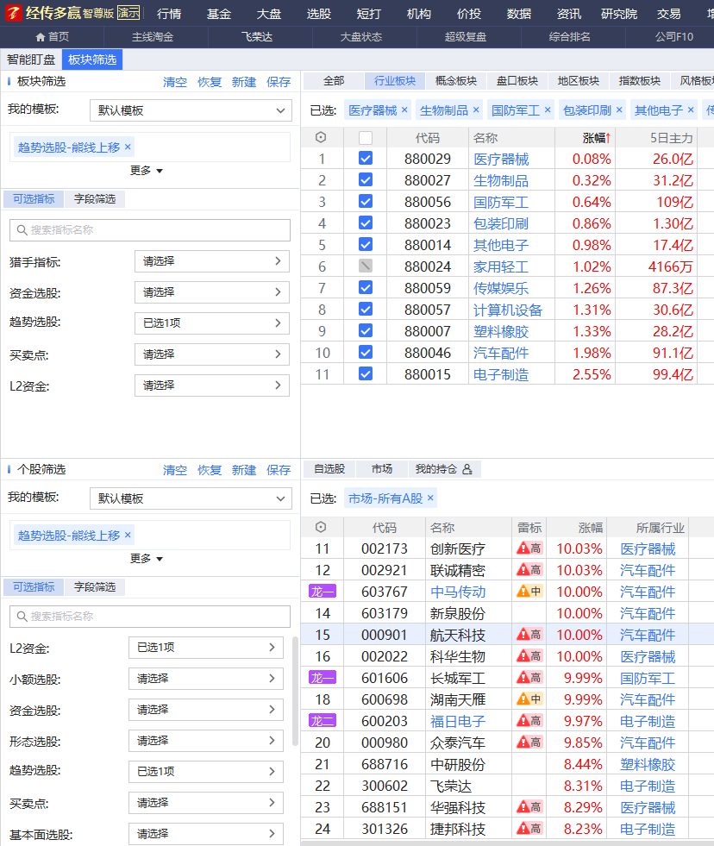
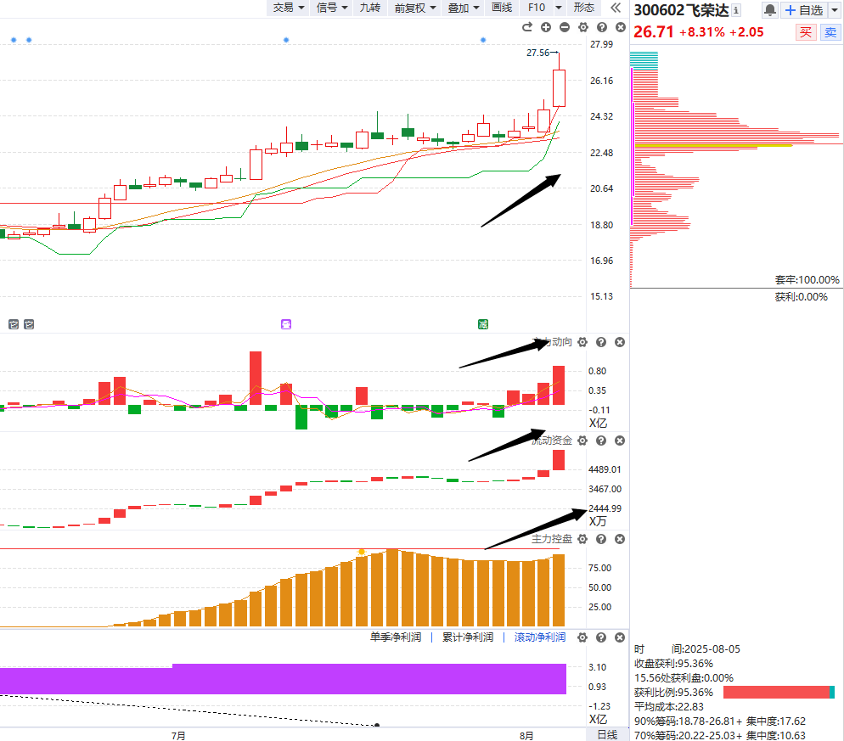
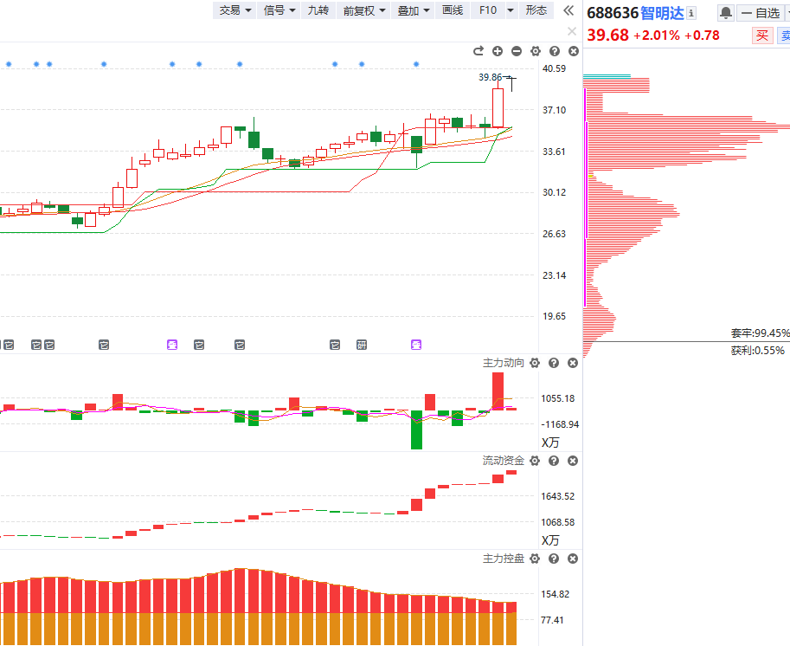
个股选择

